Slide 1
PSU HISTORIA Y CIENCIAS SOCIALES
PROFESOR: ERICH BUSTAMANTE HINOJOSA

Slide 2
POWERPOINT NÚMERO CINCO
EL PROCESO DE EXPLORACIÓN , RECONOCIMIENTO Y CONSOLIDACIÓN TERRITORIAL DEL ESTADO CHILENO DURANTE EL SIGLO XIX

Slide 3


SALUDOS ESTIMADOS/AS
ESTUDIANTES

Slide 4
CAMBIOS TEMÁTICOS PRUEBA DE
ADMISIÓN HISTORIA Y CS.SOCIALES
EJE 1. HISTORIA EN PERSPECTIVA: MUNDO, AMÉRICA Y CHILE
( HISTORIA DE CHILE Y UNIVERSAL DESDE INICIOS DEL SIGLO XIX
HASTA FINALES DEL SIGLO XX)
EJE 2.FORMACIÓN CIUDADANA ( ESTADO DE DERECHO, DERECHOS HUMANOS, ORDEN CONSTITUCIONAL,EJERCICIO DE LA CIUDADANÍA)
EJE 3.ECONOMÍA Y SOCIEDAD (PROBLEMA ECONÓMICO, CARACTERÍSTICAS DEL MERCADO, INSTRUMENTOS FINANCIEROS)

Slide 5
EL PROCESO DE EXPLORACIÓN , RECONOCIMIENTO Y CONSOLIDACIÓN TERRITORIAL DEL ESTADO CHILENO DURANTE EL SIGLO XIX
- HOY : CHILE Y SU TERRITORIO SEGÚN EL PRINCIPIO DEL UTIS POSSIDETIS; LA CONQUISTA DE VALDIVIA Y CHILOÉ; LA OCUPACIÓN DEL ESTRECHO DE MAGALLANES; LA COLONIZACIÓN ALEMANA DE LA ZONA DE LLANQUIHUE; LA OCUPACIÓN DE LA ARAUCANÍA; LAS CONSECUENCIAS TERRITORIALES DE LA GUERRA DEL PACÍFICO; LA DISPUTA CON ARGENTINA DE LA PATAGONIA Y EL TRATADO DE 1881
- APRENDIZAJE ESPERADO: COMPRENDER LOS PRINCIPALES ELEMENTOS DEL PROCESO DE EXPANSIÓN TERRITORIAL DEL ESTADO DE CHILE DURANTE EL SIGLO XIX .

Slide 6
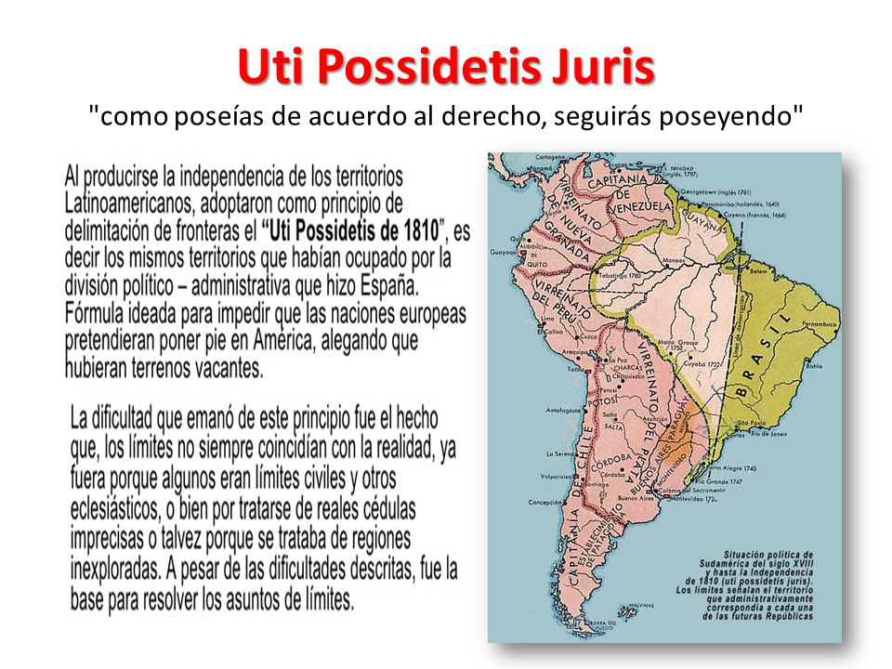
EL TERRITORIO NACIONAL AL INICIO DE NUESTRA VIDA INDEPENDIENTE

Slide 7
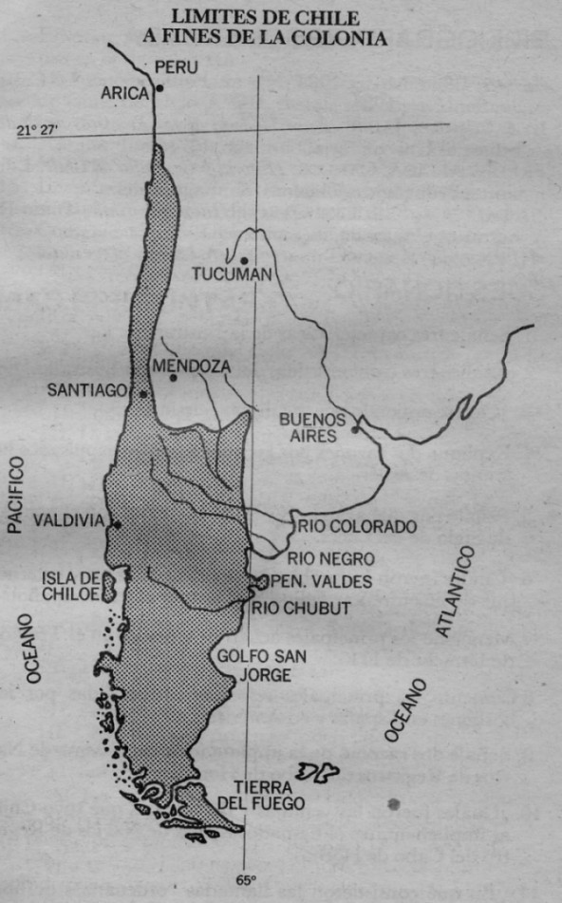
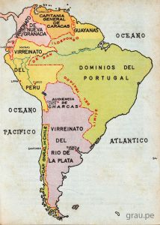
ESTA LÁMINA NOS PERMITE OBSERVAR QUE PESE AL UTIS POSSIDETIS, EXISTÍAN DISTINTAS INTERPRETACIONES CON RESPECTO A MUCHOS TERRITORIOS COMO POR EJEMPLO LA PATAGONIA

Slide 8
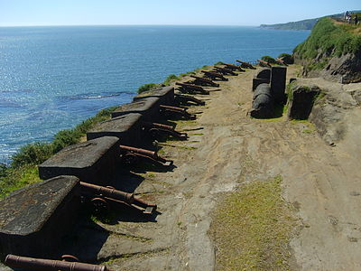
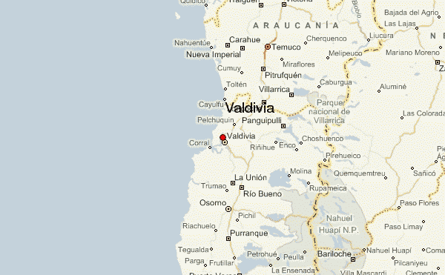
TOMA DE VALDIVIA EN 1820

Slide 9
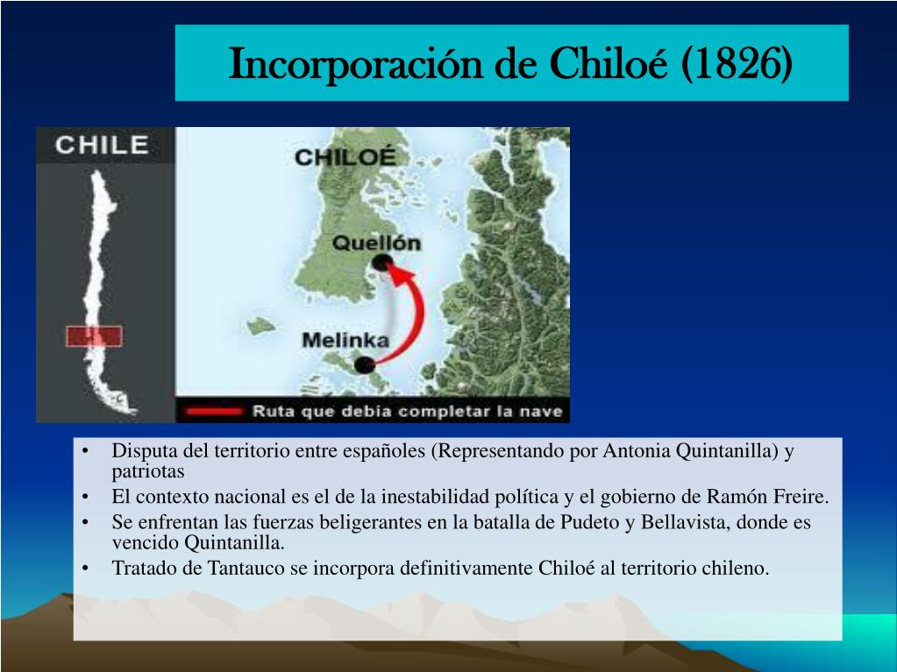
TOMA DE CHILOÉ EN 1826

Slide 10
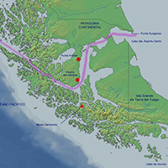
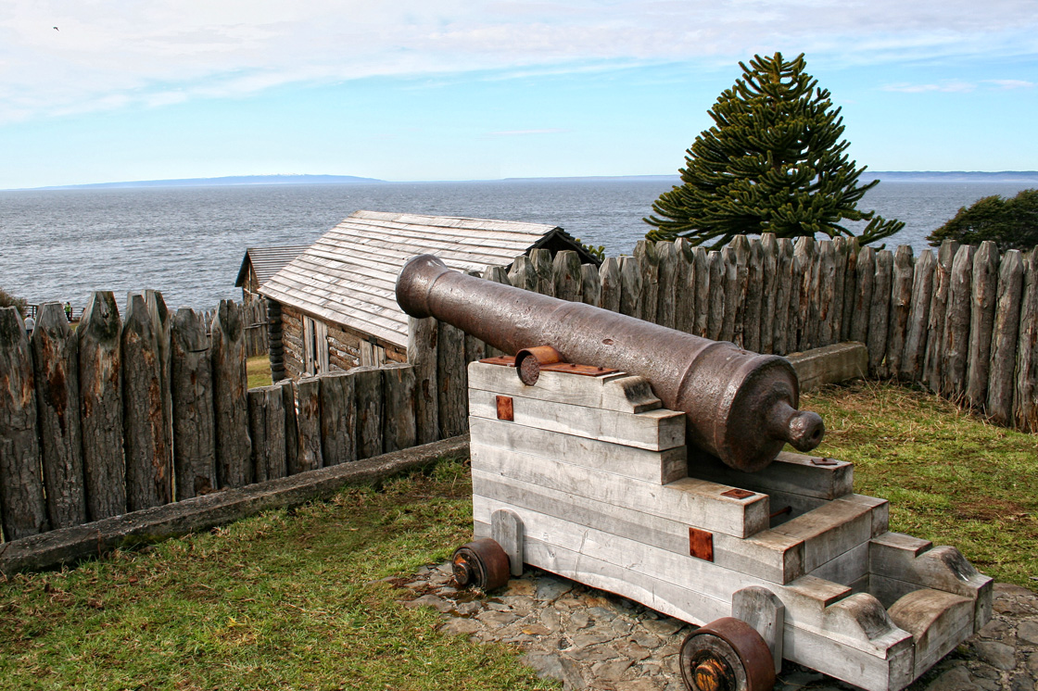
OCUPACIÓN DEL ESTRECHO DE MAGALLANES: FUNDACIÓN DEL FUERTE BULNES EN 1843(1) Y DE LA CIUDAD DE PUNTA ARENAS EN 1848 (2)
2
1

Slide 11
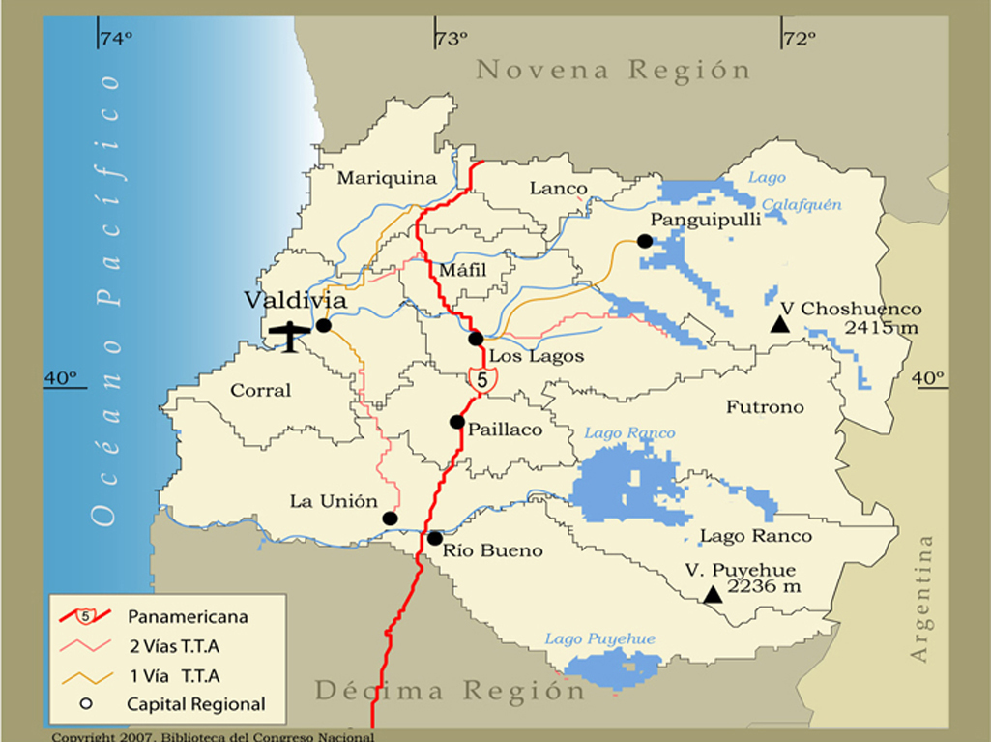
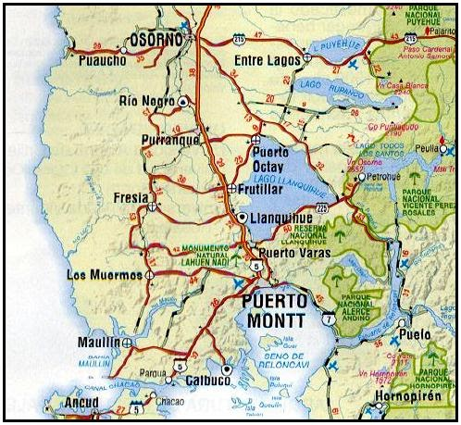
MAPA DE LA ZONA DE COLONIZACIÓN ALEMANA EN EL SIGLO XIX

Slide 12
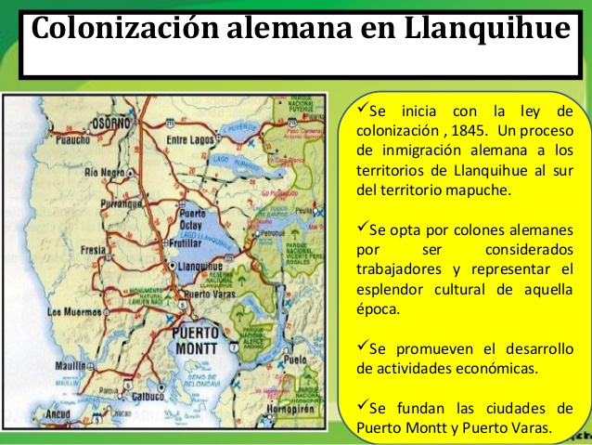

Slide 13
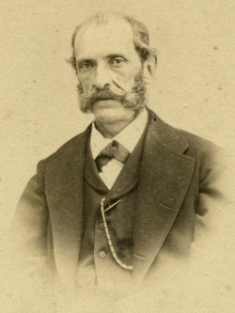
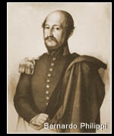
VICENTE PÉREZ ROSALES Y BERNARDO PHILIPPI, AGENTES COLONIZADORES EN LA ZONA DE LLANQUIHUE

Slide 14
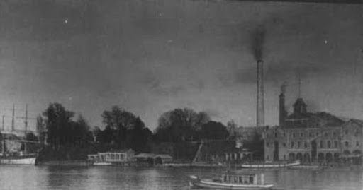
INCENTIVAR LA PRODUCCIÓN DE BIENES MANUFACTURADOS FUE IMPORTANTE EN LA COLONIZACIÓN ALEMANA COMO EN LA LLEGADA DE EXTRANJEROS AL PAÍS

Slide 15
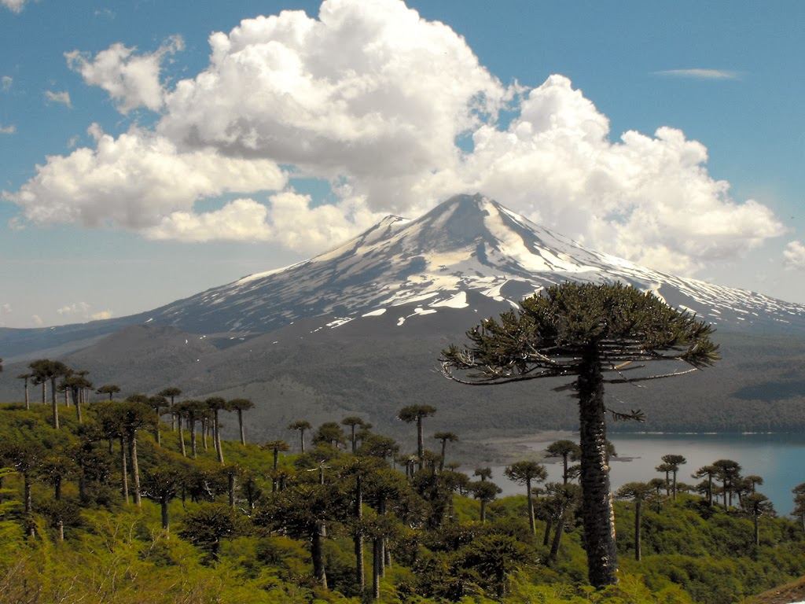
OCUPACIÓN DE LA ARAUCANÍA POR EL ESTADO CHILENO

Slide 16
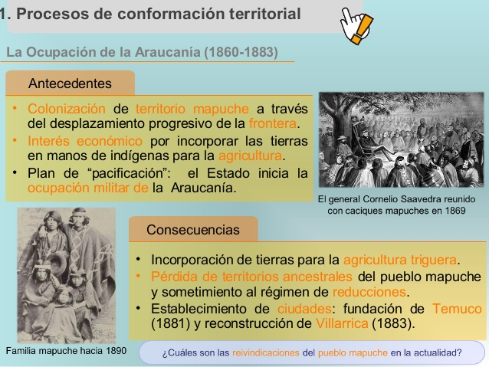

Slide 17
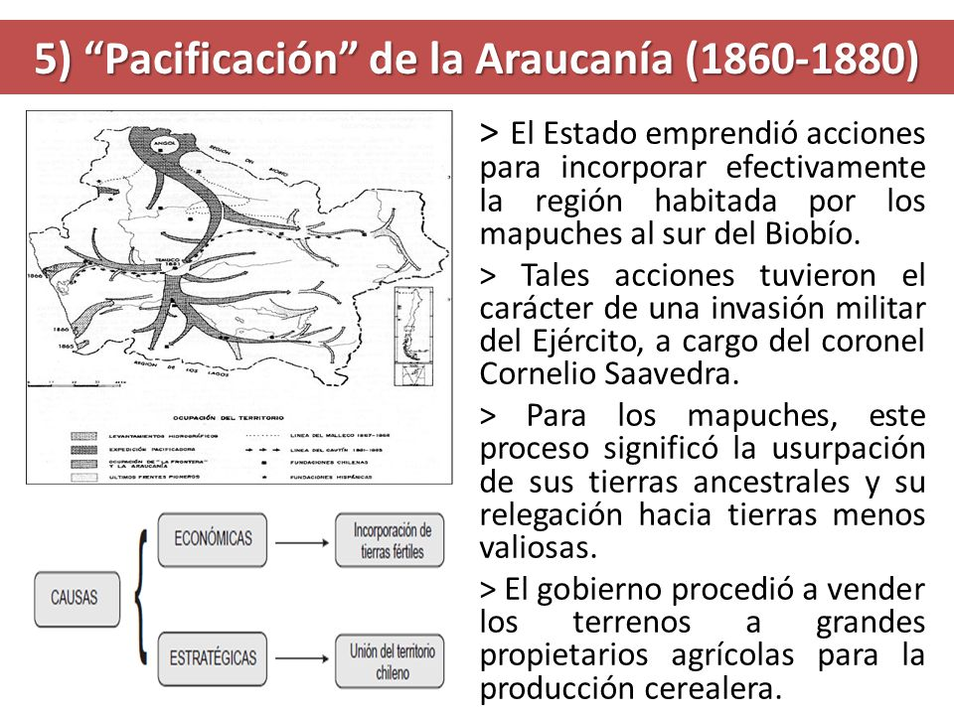
CABE CONSIGNAR QUE HACE DÉCADAS SE HABLABA DE “PACIFICACIÓN DE LA ARAUCANÍA”, CONCEPTO QUE HA IDO EN RETIRO POR SU POCA PRECISIÓN HISTÓRICA.
OCUPACIÓN DE LA ARAUCANÍA ( 1860-DÉCADA DE 1880)

Slide 18
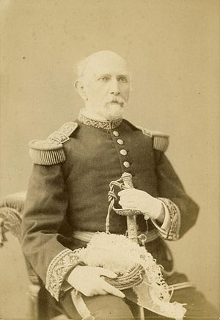
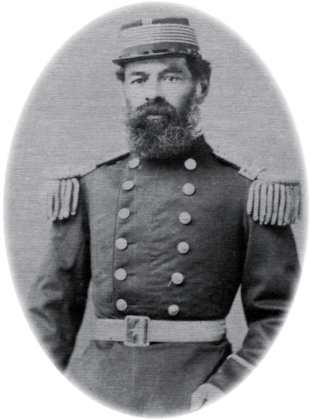
CORNELIO SAAVEDRA(IZQUIERDA) Y GREGORIO URRUTIA(DERECHA)

Slide 19
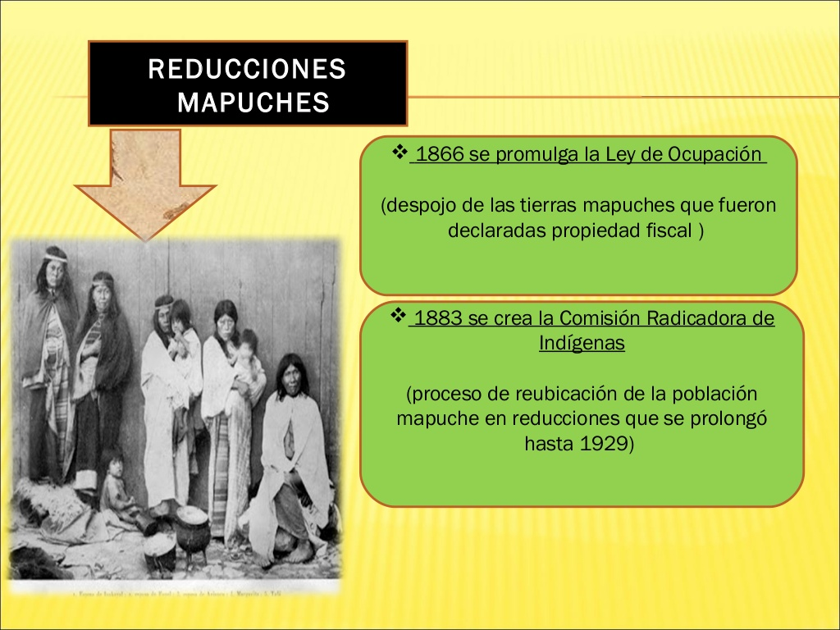

Slide 20



GUERRA DEL PACÍFICO (1879-1883), TAMBIÉN
LLAMADA GUERRA DEL SALITRE

Slide 21
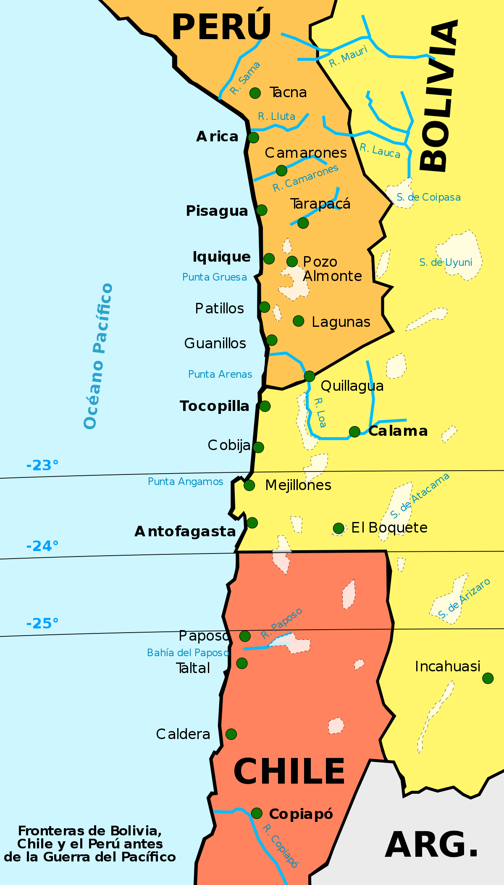
LÍMITE NORTE DE CHILE ANTES DE 1879
RÍO LOA

Slide 22
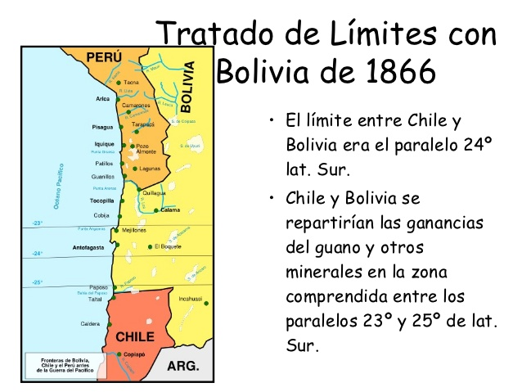
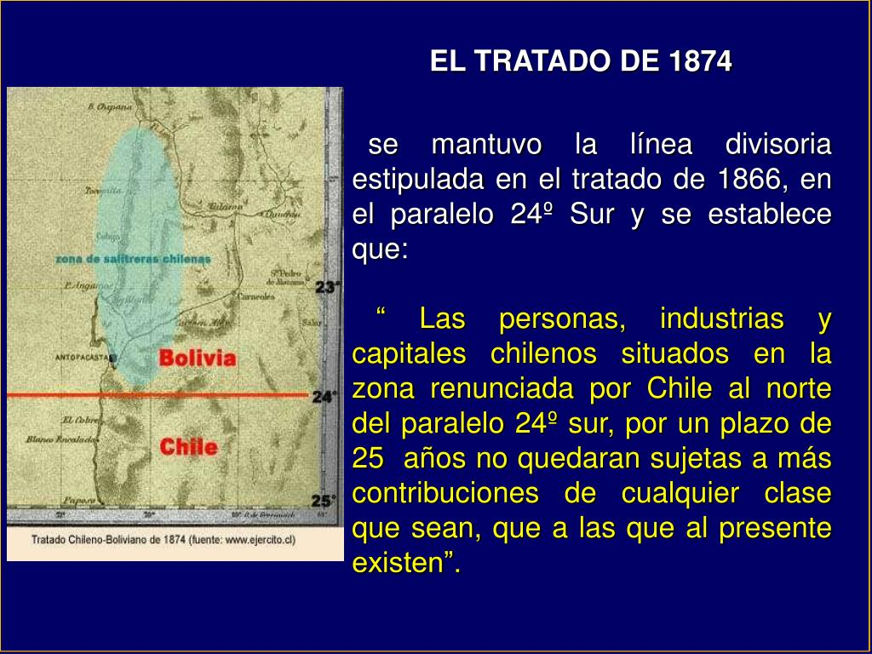

Slide 23
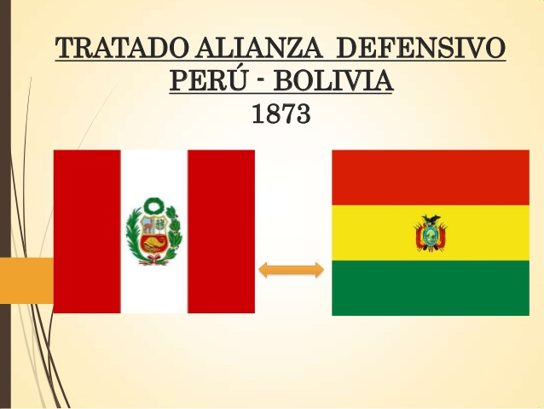

Slide 24
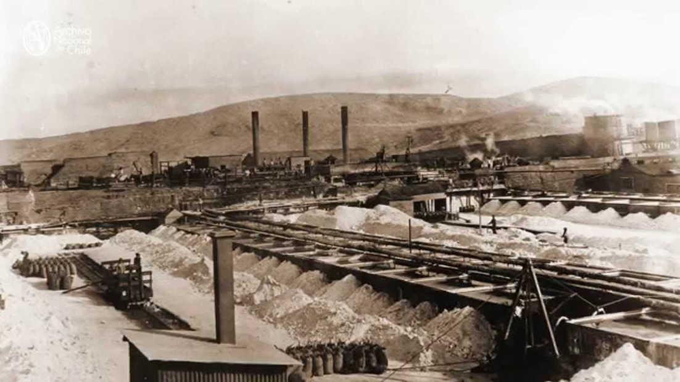
DEBEMOS COMPRENDER QUE MÁS ALLÁ DE LOS TEMAS LIMÍTROFES, LA RAZÓN DE FONDO DE ESTE CONFLICTO FUE LA POSESIÓN DE LOS YACIMIENTOS DE SALITRE

Slide 25
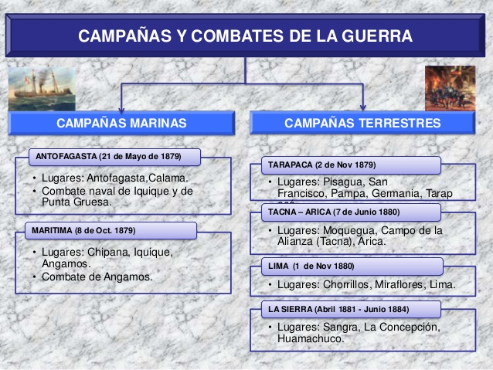

Slide 26
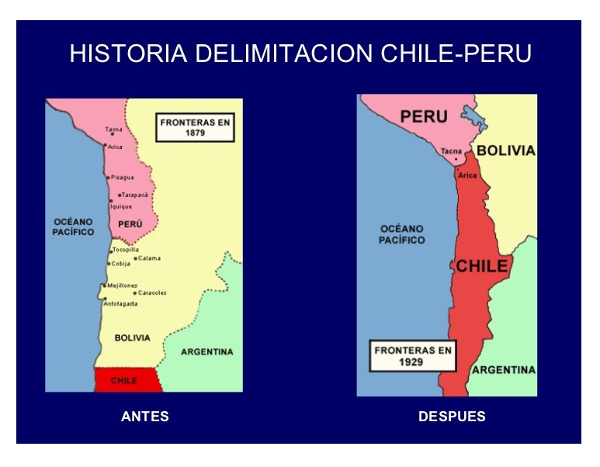
TRATADO DE ANCÓN CON PERÚ EN 1883
TRATADO DE 1904 CON BOLIVIA
CHILE ANTES Y DESPUÉS DE LA GUERRA DEL PACÍFICO

Slide 27
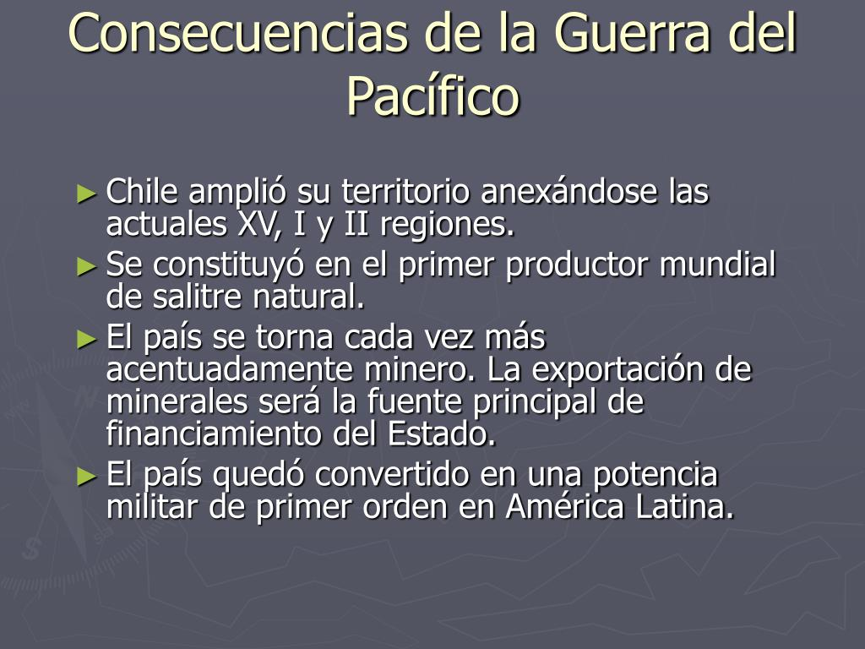

Slide 28
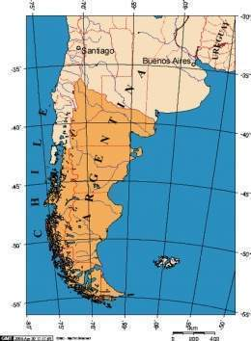

DISPUTA CON ARGENTINA DE LA PATAGONIA

Slide 29
TRATADO DE LÍMITES CON ARGENTINA DE 1881
1. EL LÍMITE PASARA POR LAS ALTAS CUMBRES QUE DIVIDEN AGUAS HASTA EL PARALELO 52° SUR.
2. CHILE ASEGURA LA SOBERANÍA SOBRE TODO EL ESTRECHO DE MAGALLANES (VER MAPA EN LÁMINA SIGUIENTE DONDE ESTÁ PUNTA ARENAS)
3. LA ISLA DE TIERRA DEL FUEGO FUE DIVIDIDA POR UN MERIDIANO . LA PARTE OCCIDENTAL PARA CHILE, LA ORIENTAL PARA AREGNTINA. (VER MAPA DE LA PRÓXIMA LÁMINA)
4. LAS ISLAS UBICADAS AL SUR DEL CANAL BEAGLE HASTA EL CABO DE HORNOS PERTENECERÁN A CHILE ( VER MAPA PRÓXIMA LÁMINA, DONDE DICE PUERTO WILLIAMS)

Slide 30
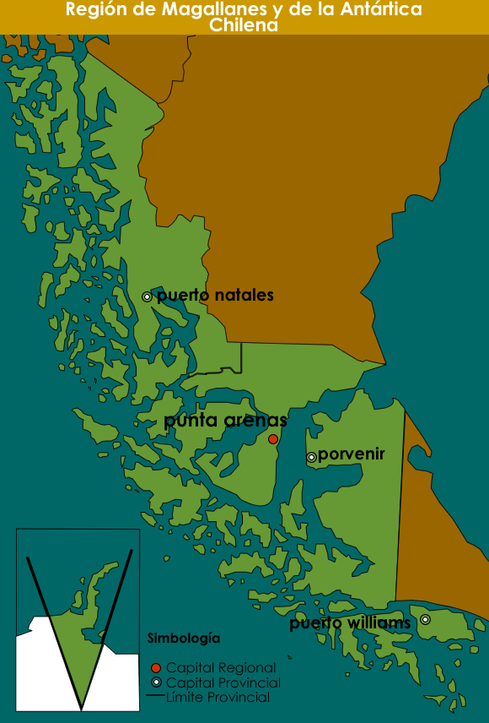
52° SUR
TIERRA DEL FUEGO

Slide 31
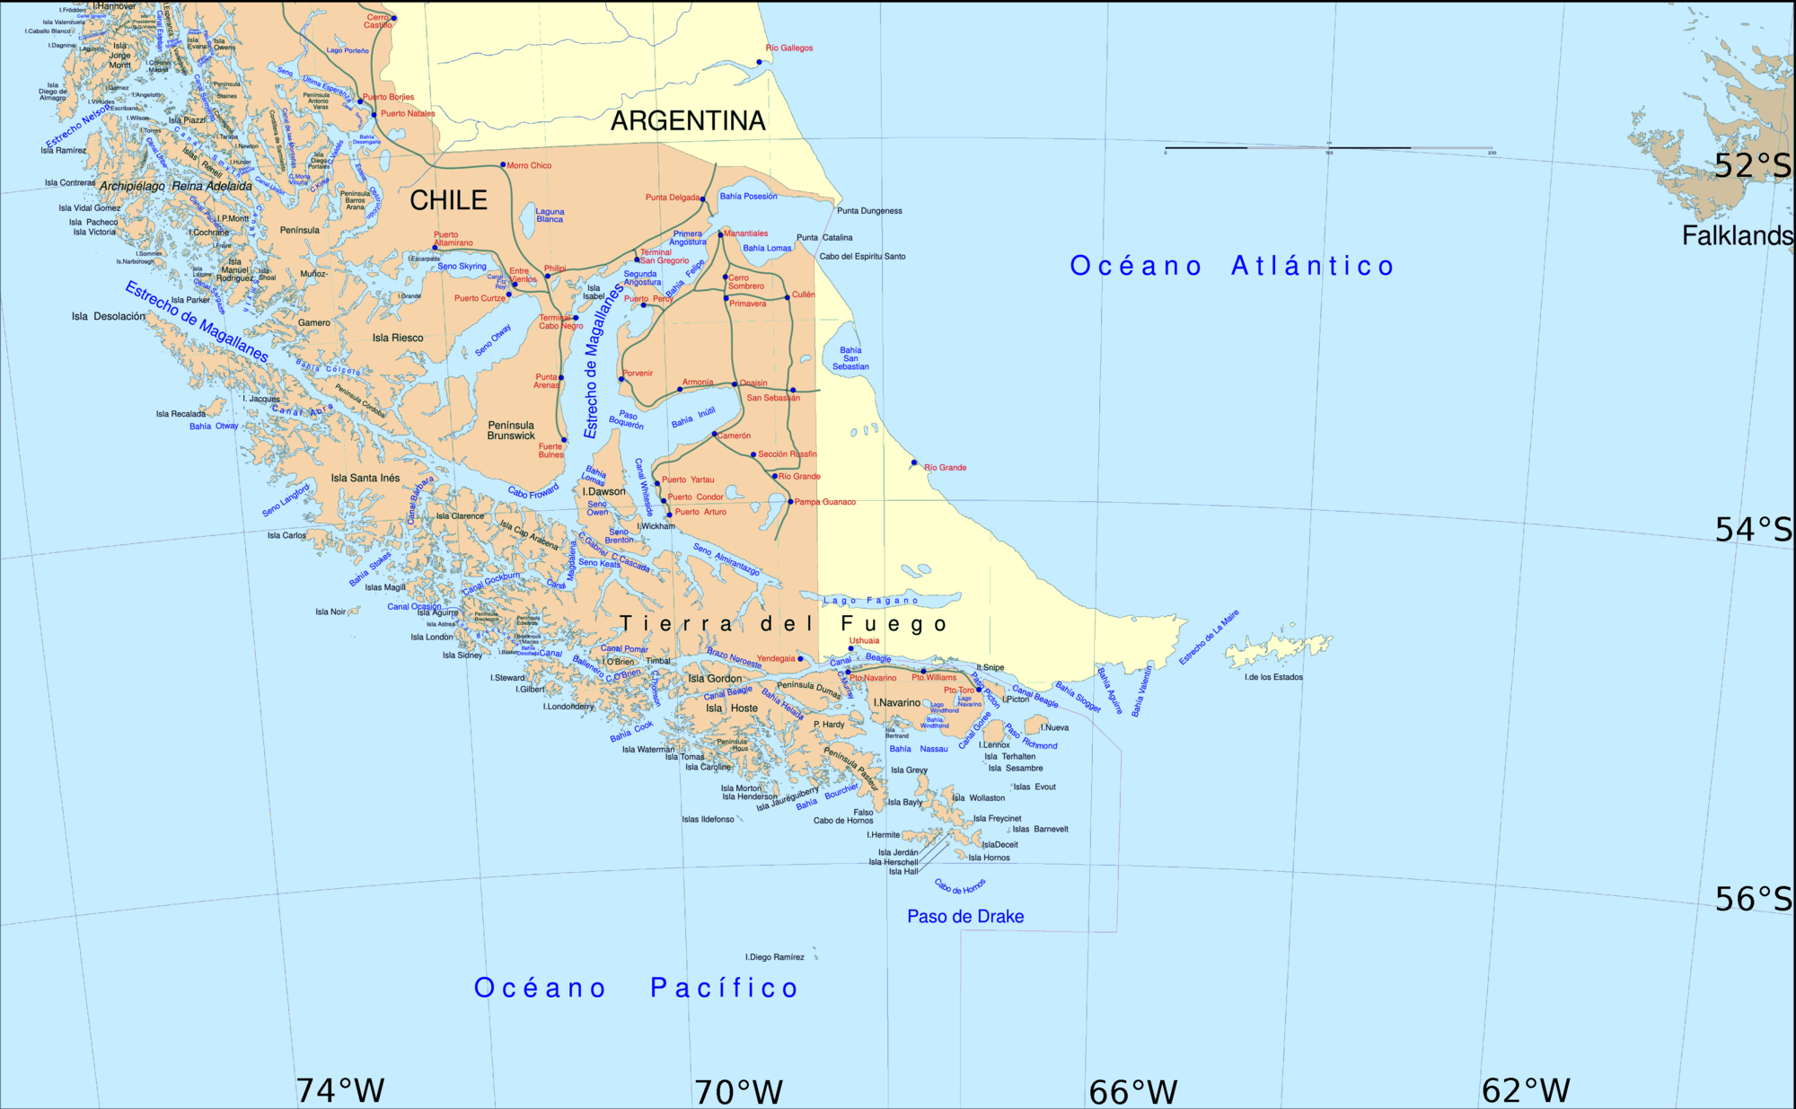
LÍMITE ENTRE CHILE Y ARGENTINA EN TIERRA DEL FUEGO Y REGIÓN DEL CANAL BEAGLE

Slide 32
ALGUNAS CONCLUSIONES
EL UTIS POSSIDETIS NO SOLUCIONÓ LAS CONTROVERSIAS TERRITORIALES.
EL ESTADO TUVO UNA CIERTA POLÍTICA DE EXPANSIÓN DE LA SOBERANÍA DEL ESTADO CHILENO FUERA DE LA ZONA CENTRAL DEL PAÍS UNA VEZ QUE SE CONSOLIDÓ UNA ORGANIZACIÓN POLÍTICA PARA CHILE.
LA POLÍTICA DE EXPANSIÓN DEL ESTADO CHILENO EN LO TERRITORIAL SE APLICÓ A TRAVÉS DE MEDIOS PACÍFICOS( EJEMPLO LA OCUPACIÓN DEL ESTRECHO DE MAGALLANES) Y MILITARES (GUERRA DEL PACÍFICO Y OCUPACIÓN DE LA ARAUCANÍA).
LA GUERRA DEL PACÍFICO SIGNIFICÓ UN HITO HISTÓRICO POR LA AMPLIACIÓN TERRITORIAL EN UNA REGIÓN MINERA QUE POTENCIÓ LA ECONOMÍA NACIONAL.
EN EL SIGLO XIX LA LLEGADA DE EXTRANJEROS POTENCIÓ EL POBLAMIENTO, LA ECONOMÍA Y LA CIENCIA EN EL PAÍS.
LA GUERRA DEL PACÍFICO Y LA DISPUTA POR LA PATAGONIA CON ARGENTINA TIENEN REPERCUSIONES HASTA EL DÍA DE HOY EN LO INTERNACIONAL. EN EL PLANO INTERNO, LA OCUPACIÓN DE LA ARAUCANÍA MANTIENE TEMAS PENDIENTES EN CHILE.

Slide 33
INVITACIÓN
- A CONTINUACIÓN TE INVITO A RESPONDER LAS CATORCE PREGUNTAS QUE SE
PLANTEARÁN EN LAS SIGUIENTES LÁMINAS DEL POWER POINT
- RECUERDA QUE LA EVALUACIÓN NO LLEVA NOTA NÚMERICA, ES FORMATIVA.

Slide 34
ACTIVIDAD NÚMERO 5
Aprendizaje esperado: Evaluar de manera formativa y a través de un formato de preguntas tipo prueba electiva de Historia y Ciencias Sociales , las capacidades de comprensión , interpretación y análisis de los contenidos del PowerPoint número 4 “el proceso de exploración , reconocimiento y consolidación territorial del estado chileno durante el siglo XIX ”
Instrucciones: Este control consta de 14 preguntas, cada una de las cuales tiene cinco opciones señaladas con las letras A, B, C, D y E, una sola de las cuales es la correcta.
Ante cualquier inquietud, plantearla a erich.bustamante@liceonsmariainmaculada.cl

Slide 35
1.Durante el siglo XIX en Chile, en el marco del proceso de construcción del Estado independiente, se llevó a efecto la exploración geográfica del país. ¿Cuál fue el propósito de esta iniciativa?
A) Garantizar la defensa militar de las fronteras del nuevo Estado.
B) Reconocer los recursos naturales y definir los límites del territorio.
Promover el transporte naviero como principal medio de comunicación.
D) Asegurar la explotación estatal de las riquezas minerales del territorio.
E) Incentivar la producción de bienes manufacturados en el territorio.

Slide 36
2. El principio de Utis Possidetis fue un elemento jurídico esencial que consideraron los nuevos estados americanos con respecto a su delimitación territorial. Con respecto a dicho principio NO podemos afirmar que
Solucionó en términos concretos todas las disputas limítrofes
Existieron países como Chile, Argentina y Ecuador que siempre manifestaron rechazo a este principio jurídico
Establecía que los territorios asignados por España durante la Colonia serían los que los nuevos estados tendrán bajo sus soberanía
Solo I y II
Solo I y III
Solo II
Solo II y III
Solo III

Slide 37
3. Durante el siglo XIX el Estado de Chile desarrolló una serie de políticas de carácter territorial. Estas políticas se orientaron principalmente a
A) establecer alianzas con otros países para defender el territorio nacional.
B) crear una institucionalidad territorial de tipo federal.
privilegiar la inversión pública en las regiones extremas del país.
D) ampliar la soberanía nacional sobre diversos territorios.
E) descentralizar la administración burocrática.

Slide 38
4. La fundación del Fuerte Bulnes y Punta Arenas constituyeron verdaderos hitos en la expansión de la soberanía nacional. Con respecto a estos hechos del siglo XIX podemos señalar con exactitud que
Se desarrollaron en una zona en disputa con Argentina
Permitieron a Chile tomar control del estrecho de Magallanes
En perspectiva, fueron importantes para Chile en la firma del tratado de 1881 con Argentina
Solo I
Solo I y II
Solo I y III
Solo II y III
I, II y III

Slide 39
5 .La colonización de la zona sur del territorio nacional, se llevo a cabo desde mediados del siglo XIX, para ello el Estado de Chile
entregó tierras a peones asalariados.
B) utilizó colonos de origen europeo.
C) inició un proceso de reforma agraria.
D) creo la caja de colonización agrícola.
E) modifico la estructura social de la hacienda.

Slide 40
6. La Ocupación de la Araucanía, proceso de sometimiento del territorio mapuche entre las décadas de 1860 y 1880 por parte del Estado chileno, tuvo entre otros, factores y motivaciones de carácter económico. En este sentido, ¿cuál de las siguientes proposiciones, plantea con exactitud la causa económica de la ocupación de la Araucanía?
A) La necesidad de los hacendados de la zona central de Chile de someter a los indígenas para transformarlos en mano de obra barata.
B) Copiar el modelo de producción mapuche, para mejorar las condiciones de vida de los habitantes chilenos.
C) Los problemas que generaba para las comunicaciones, la existencia de un territorio araucano.
D) La pretensión de los hacendados de obtener nuevas tierras para poder expandir el ciclo productivo triguero.
E) El proyecto de la clase política santiaguina por modernizar la agricultura.

Slide 41
7. Entre las causas económicas de la Guerra del Pacífico, se puede(n) mencionar
I. la existencia de empresas salitreras chilenas en territorio boliviano.
II. el remate de bienes de las empresas salitreras chilenas por el gobierno boliviano como consecuencia del desconocimiento del tratado de 1874
III. el monopolio comercial del salitre, desarrollado por los empresarios alemanes.
Sólo I
B) Sólo II
C) Sólo I y II
D) Sólo II y III
E) I, II y III

Slide 42
8. En términos territoriales el triunfo en la Guerra del Pacífico significó para Chile
la incorporación de Tarapacá.
II. la obtención de Antofagasta.
III. la pérdida de la Puna de Atacama.
Sólo I
Sólo II
C) Sólo III
D) Sólo I y II
E) Sólo I y III

Slide 43
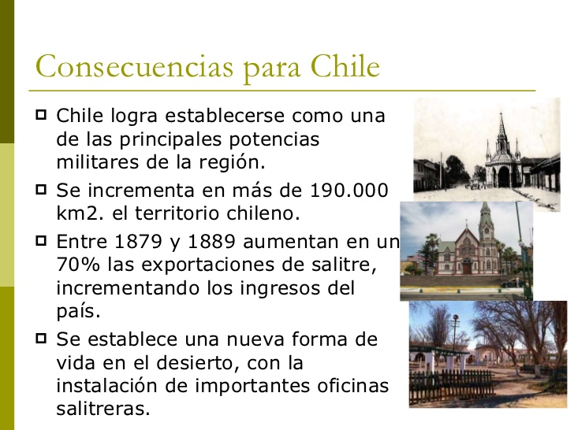
9.

Slide 44
CONTINUACIÓN 9
En relación a la lámina anterior relativa a las consecuencias que tuvo para Chile la Guerra del Pacífico podemos concluir que
La economía nacional se vio potenciada por el término de este conflicto
La región norte del país adquirió una gran importancia estratégica para Chile
Internacionalmente, la imagen del país no se vio alterada en relación al período anterior a la guerra
Solo I
Solo I y II
Solo II
Solo II y III
I, II y III

Slide 45
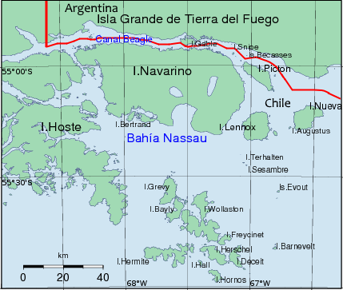
10.

Slide 46
CONTINUACIÓN NÚMERO 10
Con respecto al mapa de la lámina anterior, podemos afirmar que
Tiene relación con el Tratado de Ancón de 1883
Se vincula con una cláusula del tratado de 1881 con Argentina
La isla Navarino nunca fue parte de ningún tratado sino que organismos internacionales dictaminaron su pertenencia en 1888
Solo I
Solo I y II
Solo I y III
Solo II
Solo III

Slide 47
RESPUESTAS CORRECTAS
B
A
D
E
B
D
C
D
B
D

Slide 48

HASTA PRONTO…. Y ESCUCHEN
HEAVY METAL…MOTORHEAD

